Slide 1
“EL CIRCO EN LA ESCUELA”
Escuela Nº 264
Año 2021
Proyecto Feria de Ciencias, Arte y Tecnología Virtual.
Profesores: Burke Claudia, Flores Franco y Zaninovich Yamila

Slide 2
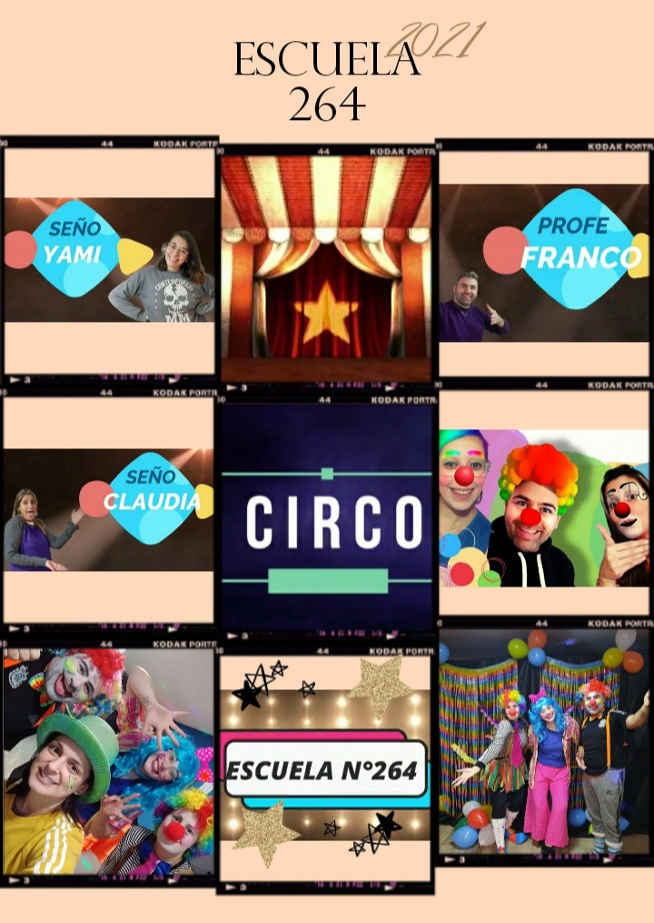
Inicio
Este proyecto nace en contexto de pandemia en el año 2021, en la Escuela n° 264 de General Pico, La Pampa.
Surge de las Áreas de Especialidad (Música, Artes Visuales y Ed. Física) con la necesidad de buscar otras alternativas para poder vincularnos de forma recíproca con nuestros estudiantes.
Fortalecer los lazos de Escuela-Familia.
Uno de los porqué del inicio esta propuesta fue la de transmitir la magia del circo, la alegría, la diversión y tramitarlos en los hogares para pasar momentos en familias.
Como problemática se identificó la necesidad de sostener la continuidad pedagógica de estas áreas y las entregas de actividades de los estudiantes.

Slide 3
Objetivos
Experimentar los distintos lenguajes artísticos y corporales incentivando un espíritu participativo y activo.
Estimular la motricidad, la creatividad y coordinación a través de diferentes propuestas.
Promover la diversidad a partir de las propuestas circenses para sostener el vínculo Escuela-Familia.
Ampliar los saberes de diferentes manifestaciones artísticas y culturales.
Participar de forma individual y/o grupal en los procesos de construcción y experimentación.

Slide 4
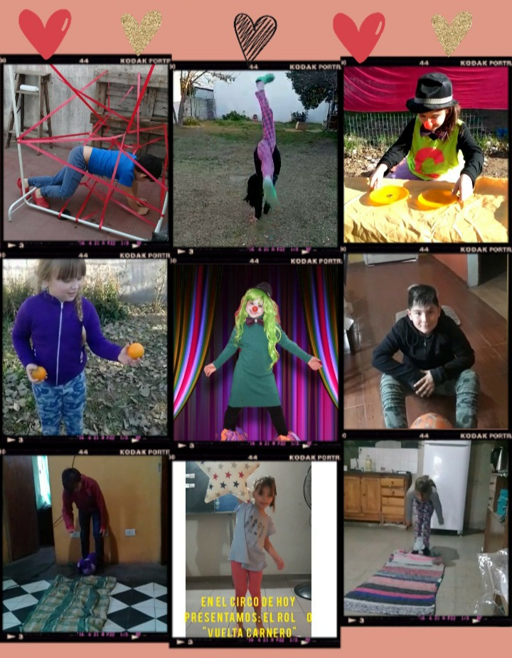
Propuestas
Desafíos de motricidad y coordinación.
Juegos rítmicos corporales.
Habilidades motrices.
Malabares
Magia
Baile con cariocas
Construcción de elementos circenses.
Títeres.

Slide 5
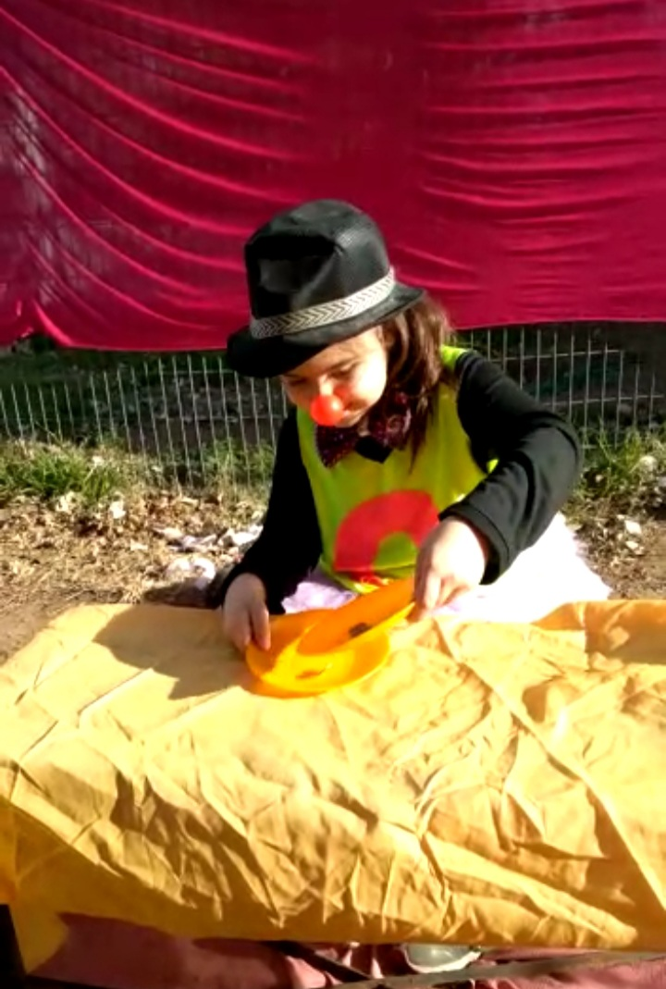
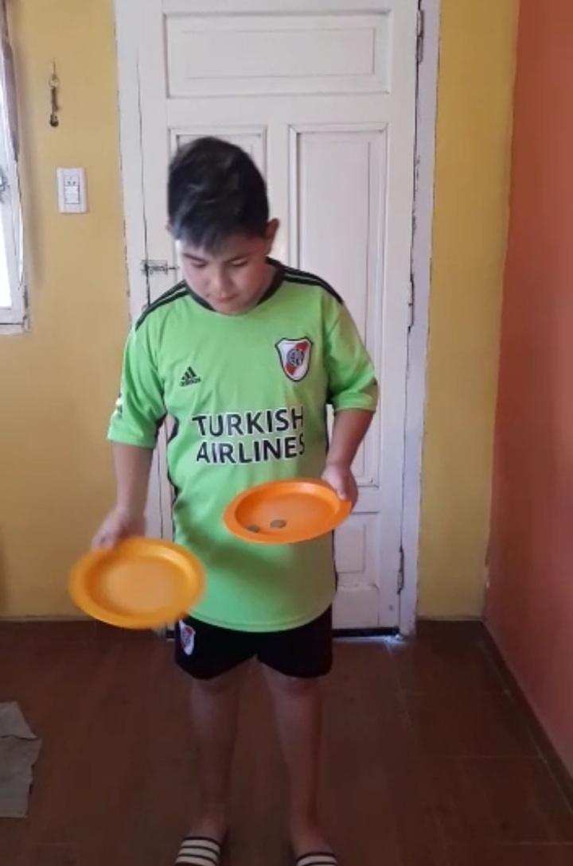
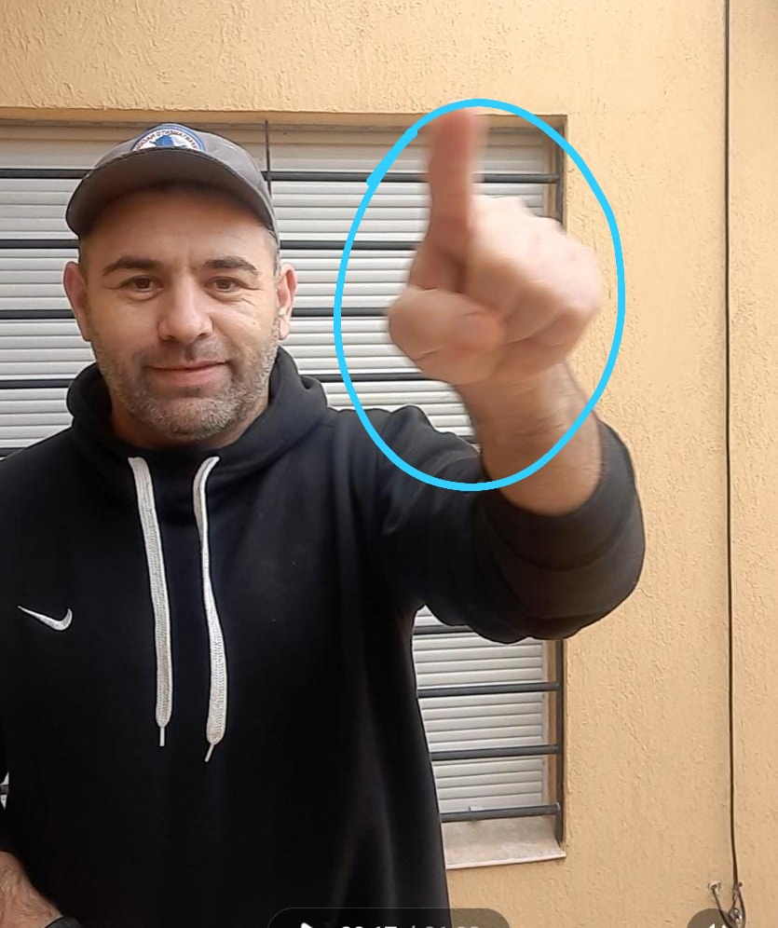
Magia
La magia nos sorprende a todos; y aprender nuevos trucos con el profe Franco fue muy divertido. Con elementos que tenemos en casa y algunos secretos debajo de la manga experimentamos estas actividades.
Profe Franco realizando la explicación de las actividades en los videos.

Slide 6
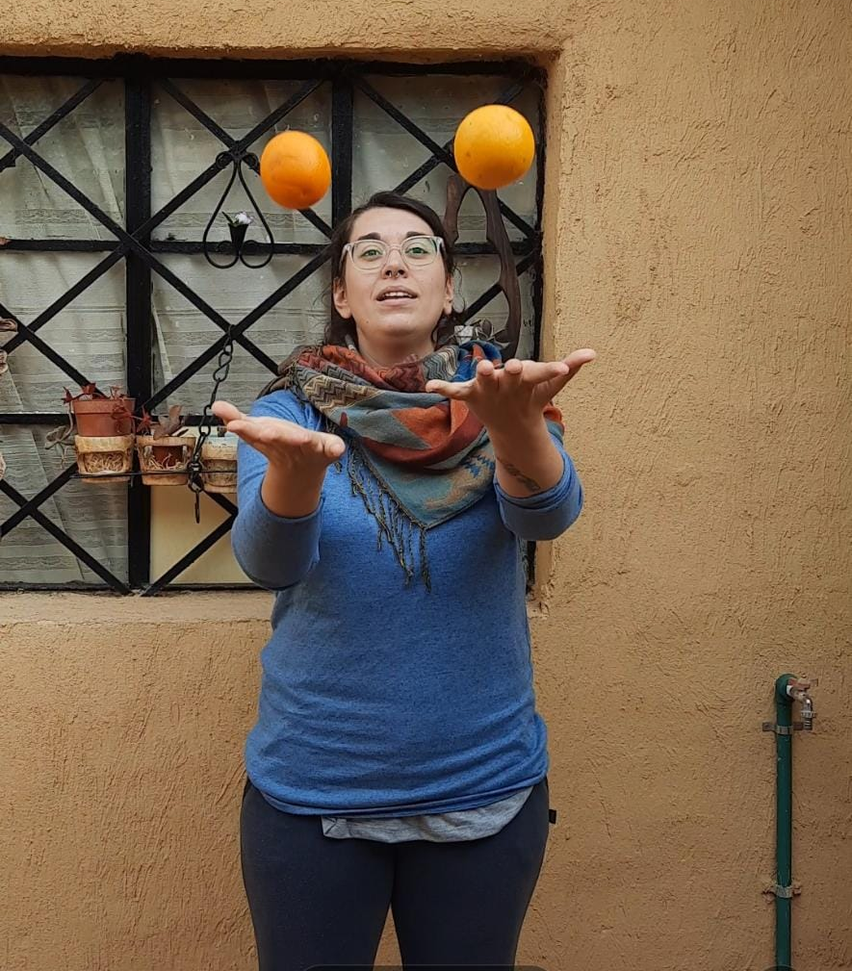
Malabares
Realizar malabares con pelotas construidas con globos y rellenas de arena o semillas que podían encontrar en los hogares.
Elementos construidos por los estudiantes.
Videos explicativo por la Profe de Plástica Yamila. Practicando con distintos objetos que se encuentran en las casa.

Slide 7
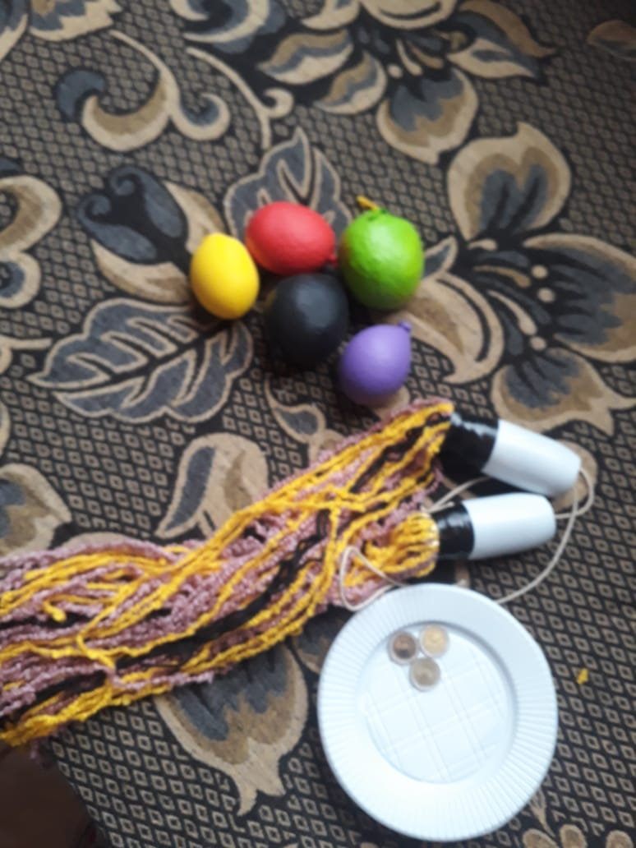
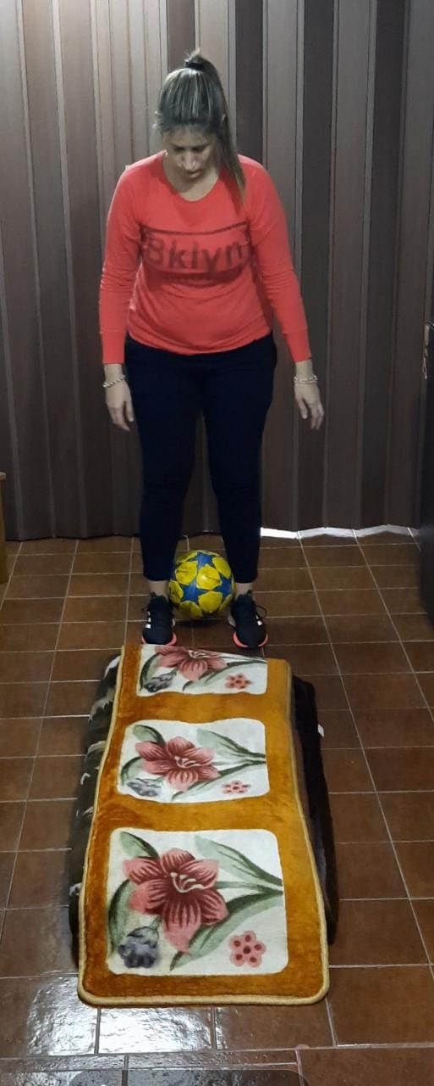
Habilidades motrices
En estas propuestas se desarrollaron algunas acrobacias como vueltas carnero (Roll), equilibrio, coordinación, baile, entre otras.
Profe Claudia demostrando en los videos las propuestas a realizar.

Slide 8
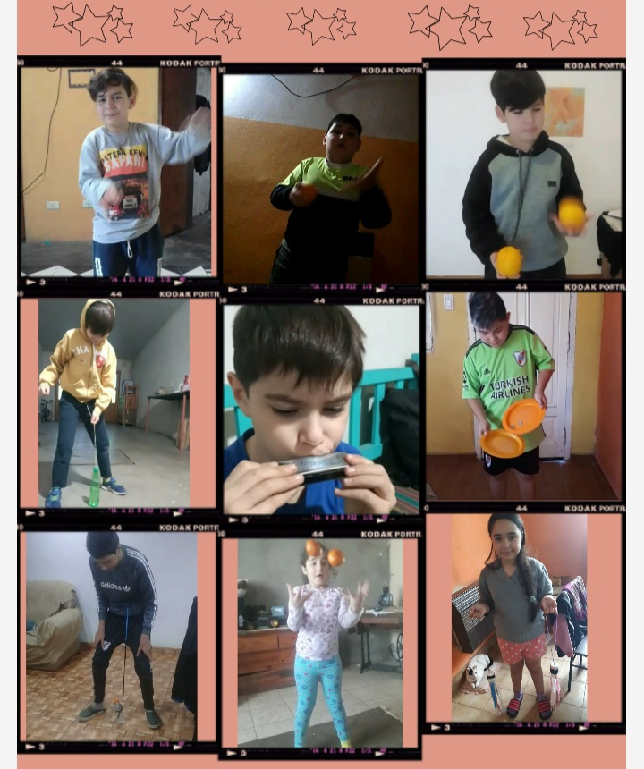
Actividades
Cada actividad está pensada y diseñada para que todos los estudiantes y familias la puedan realizar en sus casas, ya sea con respecto a la utilización y búsqueda de materiales, o por los niveles de dificultad o desafío que se presentaban.
Las propuestas fueron amplias y diversas pasando por actividades de motricidad, creatividad, coordinación, entre otras.
Te mostramos algunos collages fotográficos.

Slide 9
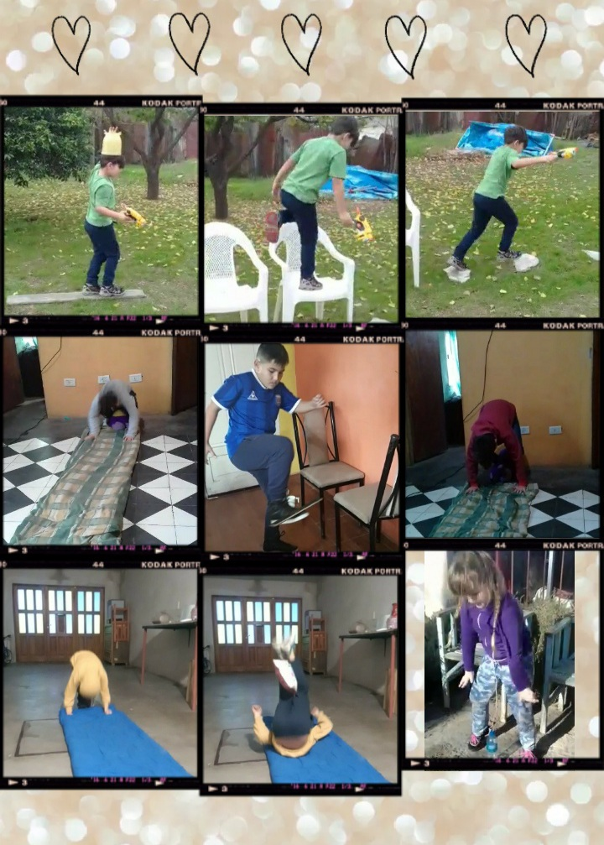
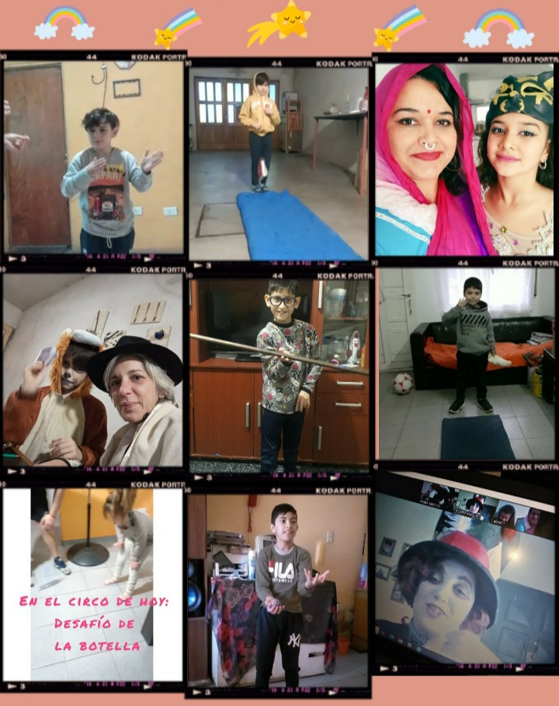

Slide 10
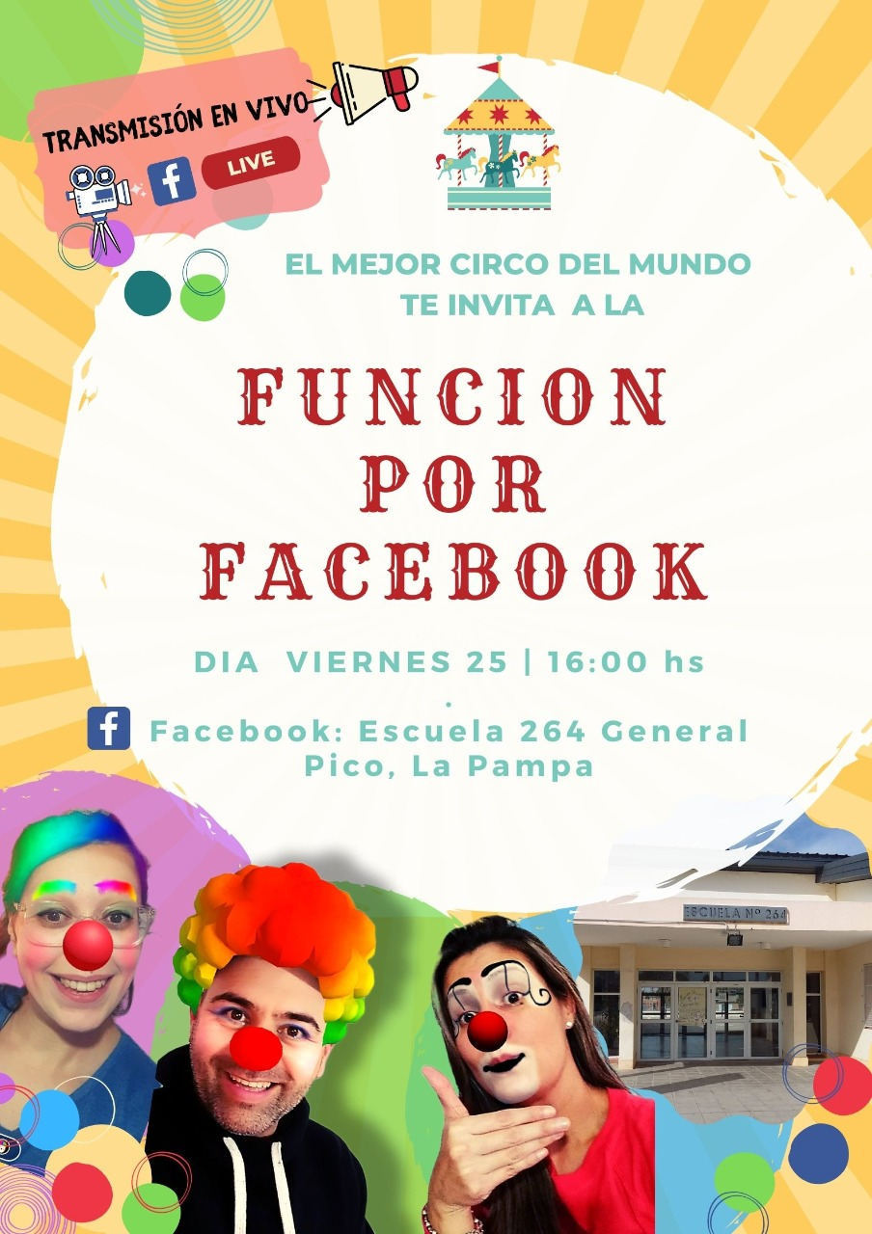
Cierre
Transmisión en vivo por Facebook
Enlace al video de Facebook
https://fb.watch/7-oII3_HRm/
Se invito a toda la escuela mediante esta tarjeta que se compartió en todos los grupos de Whatsapp y los cuadernillos impresos.

Slide 11
Transmisión en vivo
Un circo reinventado.
Presentaciones de personajes (docentes disfrazados de payasos)
Se presentó un video compilado de las devoluciones de los estudiantes.
Los docentes realizaron trucos de magia, malabares, danza con cariocas .
Cada payaso dio la resolución a las actividades que se habían enviado en esa última semana.
Momentos de humor, relatos de chistes, videos graciosos, títeres.
Despedida mágica de la función.

Slide 12
Festejo del día de la niñez Show de talentos
Este festejo fue el cierre del proyecto, reencontrándonos en la presencialidad pudimos demostrar todas las habilidades y destrezas que hemos ido aprendiendo y desarrollando en el momento de confinamiento.
Invitación enviada por whatsapp y cuadernillos impresos.

